Slide 1
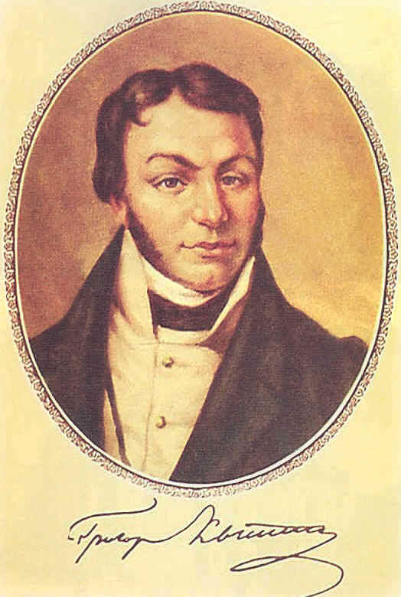
Г. Квітка-Основ`яненко—батько української прози (1778-1843)
Автор проекту:
Молодець Олена Миколаївна, вчитель вищої категорії.
Борівська ЗОШ І-ІІІ ст.

Slide 2
Іван Франко про письменника:
«Г. Квітка-Основ`яненко—один із перших творців народної повісті в усій європейській літературі».

Slide 3
Мозковий штурм
Батьків Енея звали…
Композитор, який написав музику до опери «Наталка Полтавка»—
Поет, вірш якого Котляревський переробив на пісню возного—
Прізвище возного—

Slide 4
Походження письменника
Народився 18.11.1778 р. в сл. Основа на Харківщині в родині знатного дворянина Федора Квітки. В дитинстві хлопчик осліп через хворобу. Але його зцілила чудотворна ікона. Вчився Григорій у монастирській школі, чудово грав на флейті і фортепіано.
В родині Квіток часто бував Г. Сковорода.

Slide 5
Юність письменника
Ще 15-річним хлопцем батько записав його в лейб-гвардію, а вже через рік юнак вийшов у відставку в чині капітана.
Через нещасливе кохання хлопець пішов у монастир. Пробувши там 10 місяців, вирішив повернутись у Харків.

Slide 6
Культурна діяльність
З головою поринув у культурне життя. На дворянських зібраннях читав Сковороду і «Енеїду», співав романси, грав комічні ролі в аматорських виставах, гарно танцював, писав водевілі.
Пізніше став одним із засновників і директором професійного театру.

Slide 7
Літературна творчість
Всього Квітка створив близько 80 прозових і драматичних творів російською та українською мовами. Дотримувався принципу «списування з натури». Мав добру пам’ять, був уважний і спостережливий. Над рукописами працював довго, виписуючи епізоди, шліфуючи мовний стиль.

Slide 8
Найвідоміші твори:
«Конотопська відьма», «Маруся»

Slide 9
Майстер гумористичних оповідань
«Пархімове снідання», «Салдацький патрет», «Підбрехач»,
«Купований розум»

Slide 10
«Маруся»
Це перша україномовна повість нової української літератури.
Вперше надрукована 1834 року в «Малоросійських повістях».
«Я написал «Марусю» и доказал,что от малороссийско-го языка можно растрогаться».
Г. Квітка-Основяненко

Slide 11
Сентиментально-реалістична повість

Slide 12
Сентименталізм
(Походить від франц. чуття)—напрям у європейській літературі на межі 18-19 століть, що характеризується прагненням відтворити світ почуттів простої людини й викликати у читачів співчуття до героїв.

Slide 13
Джерела повісті «Маруся»
Дійсність українського села кінця 18-поч.19 століть.
Народна творчість: балади, ліричні та весільні пісні, фольклорні мотиви (любові, розлуки, смерті закоханих).
Повість була написана як аргумент того, що українською мовою можна описати глибокий і складний світ людських почуттів і філософських переконань.

Slide 14
Тема:Зображення життя і побуту українського народу на межі 18-19 століть,відтворення його душевної краси і моральної чистоти.
Ідея: засудження соціальної нерівності, що перешкоджає щастю героїв, уславлення гуманізму, щирості, доброти, палкого почуття кохання.

Slide 15
Щире кохання

Slide 16
Проблематика твору
Батьки і діти
Соціальна нерівність
Пошуки щастя
Служба в армії
Життя і смерть

Slide 17
Аналізуємо твір
Як письменник розкриває внутрішній світ Марусі?
Якими фольклорними рисами наділений образ Марусі?
Про що свідчить виявлення ніжності й любові до Василя?
Яких страждань зазнала дівчина, журячись за милим?

Slide 18
Характеристика Василя
Вірність, богобоязливість;
Працьовитість і наполегливість;
Щирість, здатність на кохання;
Шанобливе ставлення до людей;
Розум і зовнішня краса;
Чесність і порядність;
Сирітство і бідність.

Slide 19
Драматичні твори
«Сватання на Гончарівці», «Шельменко-денщик», «Шельменко—волосний писар».

Slide 20
Сцени з вистави «Сватання на Гончарівці»

Slide 21
Обряд сватання

Slide 22
Вправа «Мікрофон»
Найбільше мені запам'яталось…
Найсильніше мене вразило…
На уроці мені найбільше сподобалось…
Я хотів би дізнатися більше про…
На сцені я бачила виставу … за п'єсою
Квітки-Основяненка .

Slide 23
Домашнє завдання:
Дочитати повість «Маруся», виписати цитати до портрету головних героїв.
Вміти аналізувати твір, характеризувати персонажів.

